Slide 1
Инструктаж по эксплуатации персональных компьютеров
Красуцкий
Степанов

Slide 2
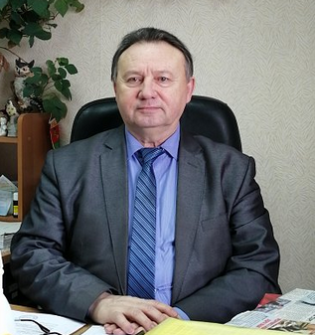
ГАПОУ ВО «ВТЭК»
Цель: обучение учащихся профессиональным навыкам
государственное автономное профессиональное образовательное учреждение Владимирской области "Вязниковский технико-экономический колледж"
Директор:Максимов Александр
Иванович

Slide 3
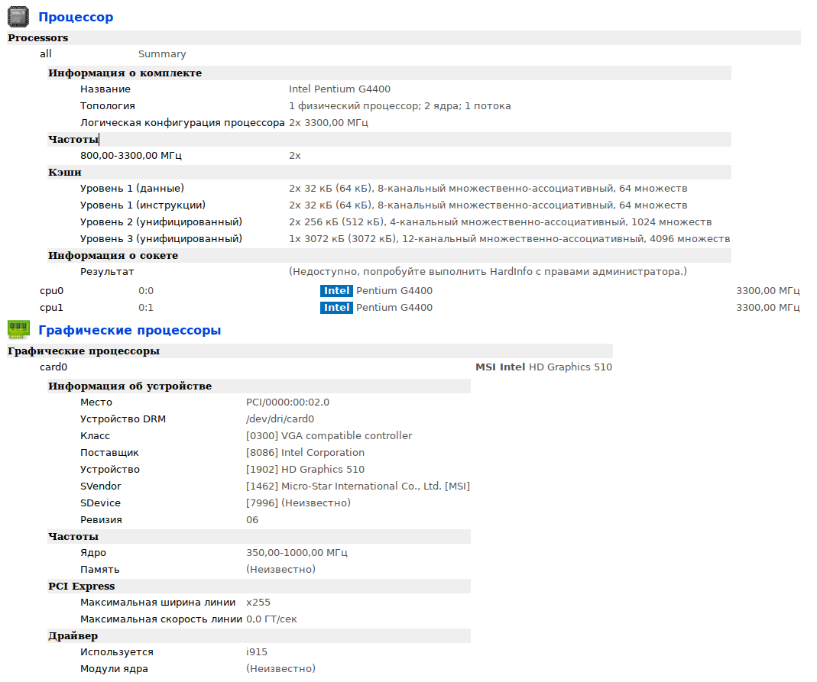
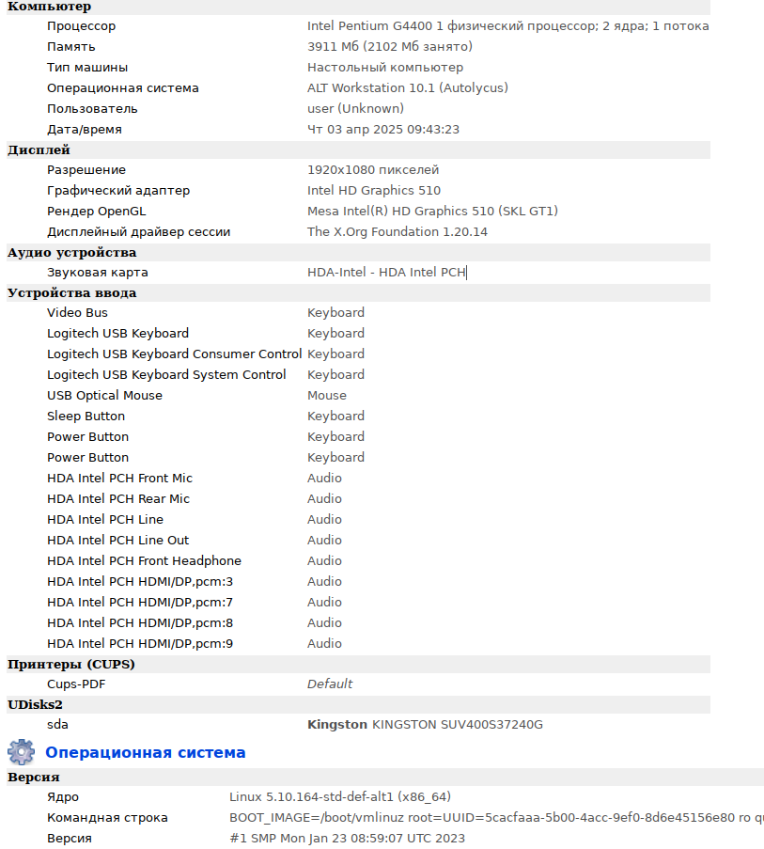
Сведения об оборудовании на рабочем месте
Монитор ACER-K222HQL
Клавиатура Logitech
Мышь OKLICK 125M

Slide 4
Негативные факторы
Вредные факторы:Длительное пребывание у экрана, неподвижность позы пользователя ПК, электромагнитные поля и излучения, мелькание изображения на экране – все это вредно для здоровья. У пользователей компьютером нарушается зрение, происходит утомление мышц рук, позвоночника, наступает общая слабость.
Опасные факторы: удар электрического тока

Slide 5
Порядок действий при получении травмы
Оцените ситуацию
Прекратите работу
Первая помощь
Обратитесь к специалисту
Сообщите руководству
Следуйте рекомендациям врача
Обучение и информирование

Slide 6
Порядок сообщения об аварийных ситуациях и НС
Оценка ситуации
Обеспечение безопасности
Сообщение о происшествии
Заполнение документации
Информирование сотрудников
Принятие мер по предотвращению
Мониторинг ситуации

